Slide 1
FAUGET
www.reallygreatsite.com
마케팅 프로젝트
프레젠테이션
마케팅팀 매니저 이수진
@reallygreatsite
+123-456-7890
hello@reallygreatsite.com

Slide 2
FAUGET
www.reallygreatsite.com
목 차
01
프로젝트 목표
05
예산 계획
02
시장 분석
06
마케팅 채널
03
마케팅 전략
07
마케팅 믹스
04
프로젝트 진행
08
핵심 성과 지표

Slide 3



FAUGET
www.reallygreatsite.com
프로젝트 목표
브랜드 인지도 향상
제품 판매량 증가
타깃 고객 확보
광고, 마케팅 전략, 소셜 미디어 활용, 그리고 고품질의 제품 또는 서비스 제공
제품 판매량 증가를 위해 품질 좋은 제품과 효과적인 마케팅 전략의 조화
제품이나 서비스를 지속적으로 개선하고, 고객과의 소통을 유지

Slide 4
FAUGET
www.reallygreatsite.com
시장분석
S
시장에서 강력한 브랜드 인지도를 가지고 있으며, 높은 고객 충성도를 자랑합니다.
W
온라인 마케팅 채널과 콘텐츠가 부족하며, 디지털 마케팅 경험과 전문 인력이 부족합니다.
소비자들이 온라인 쇼핑과 디지털 콘텐츠 소비에 익숙해지고 있으며, 소셜 미디어 플랫폼을 통해 마케팅 및 고객 참여를 확대할 수 있습니다.
경쟁사들이 공격적인 디지털 마케팅 캠페인을 전개하고 있으며, 빠르게 변화하는 디지털 마케팅 트렌드에 뒤처질 위험이 있습니다.
O
T

Slide 5


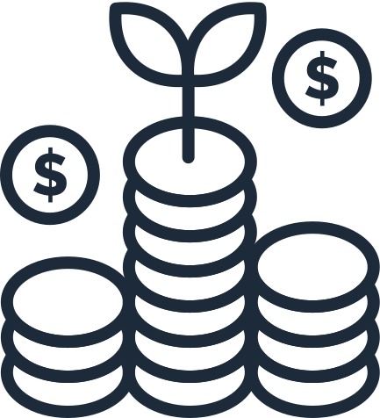
FAUGET
www.reallygreatsite.com
마케팅 전략
고객 중심의 마케팅 전략 강화하여 장기적인 관계 구축
새로운 기술의 적극적인 활용을 통한 혁신적인 프로젝트 실행
기업 가치와 영향력을 통한 지속 가능한 마케팅 실행

Slide 6
FAUGET
www.reallygreatsite.com
프로젝트 진행
1분기
2분기
3분기
4분기
프로젝트 계획 및 전략 수립
프로젝트 전략 개발 및 자원 배분
프로젝트 실행 및 모니터링
프로젝트 성과 평가 및 최적화

Slide 7
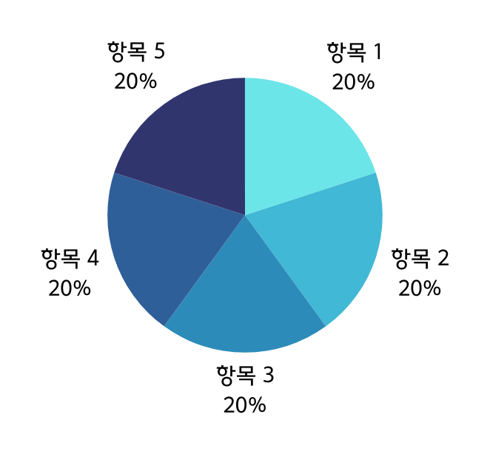
FAUGET
www.reallygreatsite.com
예산 계획
예산 계획 1
디지털 마케팅 캠페인의 주요 활동별 예산을 효율적으로 배정하여 최대한의 ROI를 달성합니다.
예산 계획 2
예상 비용은 온라인 광고, 콘텐츠 제작, 소셜 미디어 관리, 및 데이터 분석 도구 사용에 집중됩니다.

Slide 8



FAUGET
www.reallygreatsite.com
마케팅 채널
소셜 미디어 플랫폼을 통해 브랜드 인지도를 높이고 고객과의 상호작용을 강화합니다.
유료 검색 광고를 통해 목표 고객에게 도달하고 웹사이트 트래픽을 증대시킵니다.
개인화된 이메일 캠페인을 통해 고객 관계를 강화하고 전환율을 향상시킵니다.
마케팅 채널은 제품 또는 서비스를 소비자에게 홍보하고 판매하기 위한 수단입니다.

Slide 9
FAUGET
www.reallygreatsite.com
마케팅 믹스
제품 | 가격 | 장소 | 프로모션
마케팅 믹스는 제품, 가격, 홍보, 유통 채널 등 마케팅 핵심 요소들을 통합적으로 다루는 개념입니다.

Slide 10
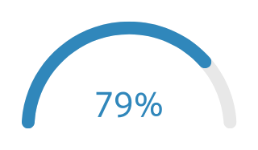
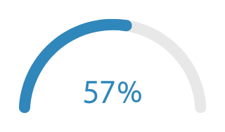
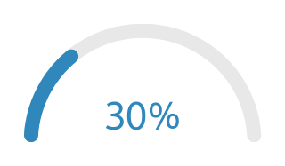
FAUGET
www.reallygreatsite.com
핵심 성과 지표
브랜드 인지도
판매량
고객 참여
신제품의 인지도 상승
초기 판매 촉진 및
매출 목표 달성
소비자와의 상호작용 및
참여도 증가
핵심 성과 지표는 조직이나 프로젝트의 성과를 측정하고 추적하는 데 사용되는 중요한 지표입니다.

Slide 11
FAUGET
www.reallygreatsite.com
감사합니다
마케팅팀 매니저 이수진
@reallygreatsite
+123-456-7890
hello@reallygreatsite.com

